Slide 1
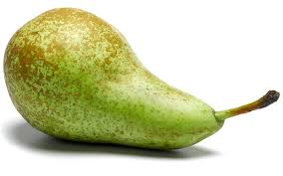
Counting fruits and vegetables

Slide 2
三个苹果

Slide 3
四个橘子

Slide 4
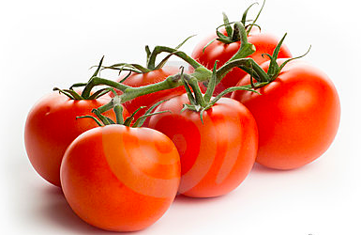
六个西红柿

Slide 5
四个土豆

Slide 6
两个葡萄

Slide 7
四个香蕉

Slide 8
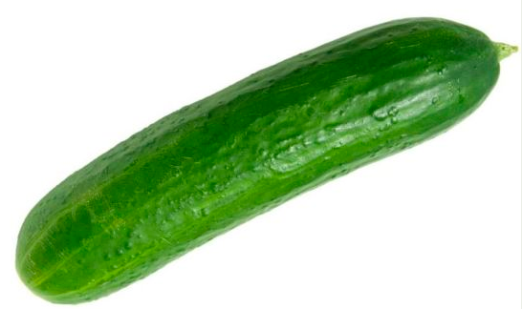
一个黄瓜

